Slide 1
Akcija „Prošetajmo zajedno“ povodom Međunarodnog dana slijepih “Dan bijelog štapa”
15. Listopada 2013.

Slide 2
Učenici trećih razreda, u pratnji svojih učiteljica, sudjelovali su u provođenju akcije “Prošetajmo zajedno”, povodom 15. listopada, međunarodnog dana bijelog štapa
Akciju je i ove godine organizirala Športska udruga slijepih “Svjetlost” u suradnji s Volonterskim Centrom – Tenja, pod pokroviteljstvom gradonačelnika, gospodina Ivice Vrkića

Slide 3
Naši su učenici, zajedno s drugim učenicima osječkih osnovnih škola, slijepim osobama i ostalim građanima koji su se priključili ovoj akciji, zajedno prošetali uz pomoć poveza za oči
Tako su barem na trenutak shvatili kako izgleda mogućnost kretanja slijepe osobe

Slide 4
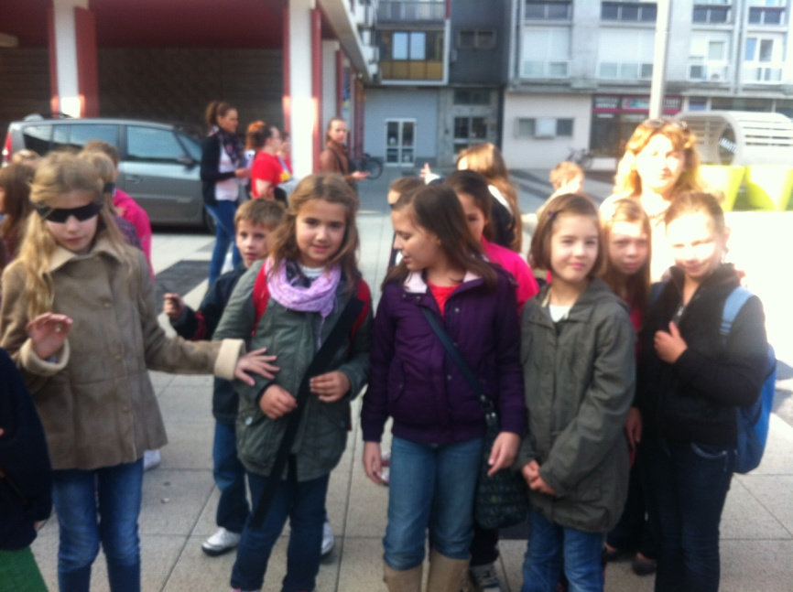
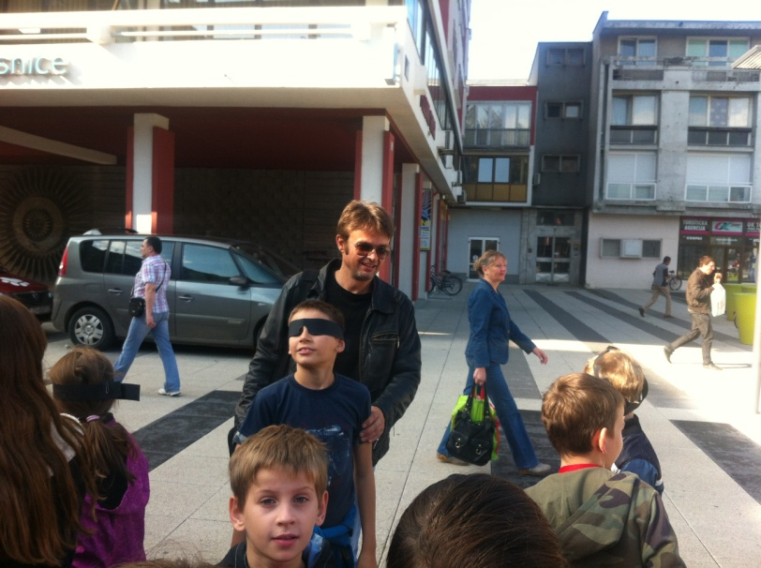
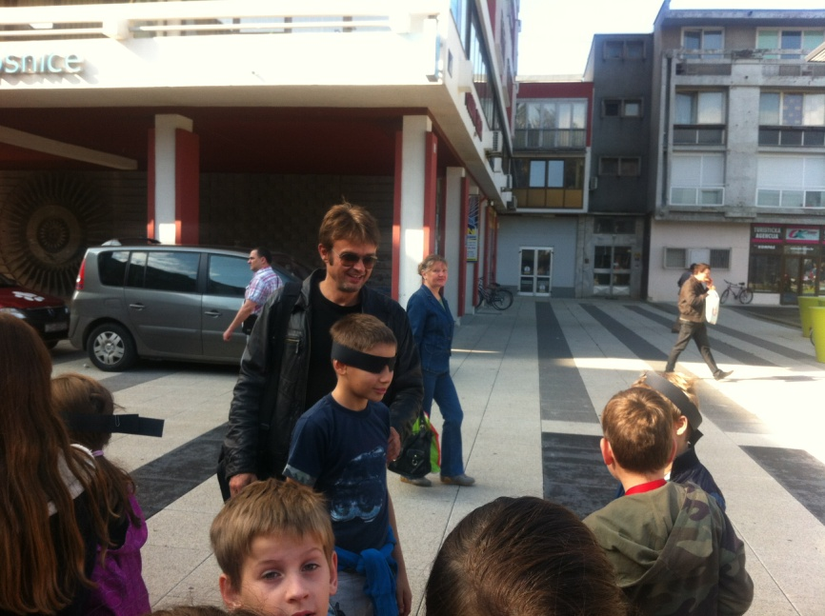
Okupljanje na Trgu Slobode

Slide 5
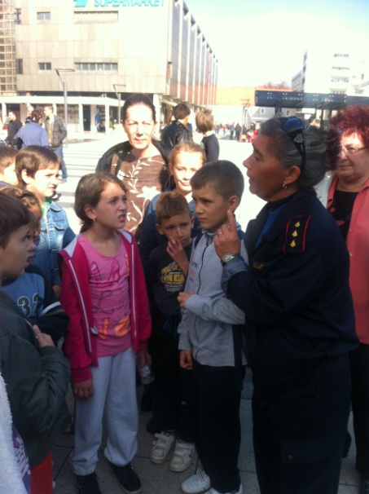
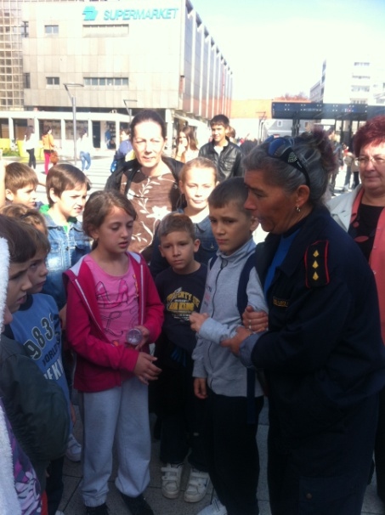
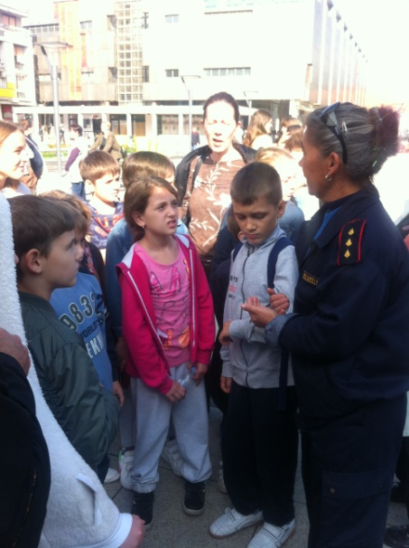
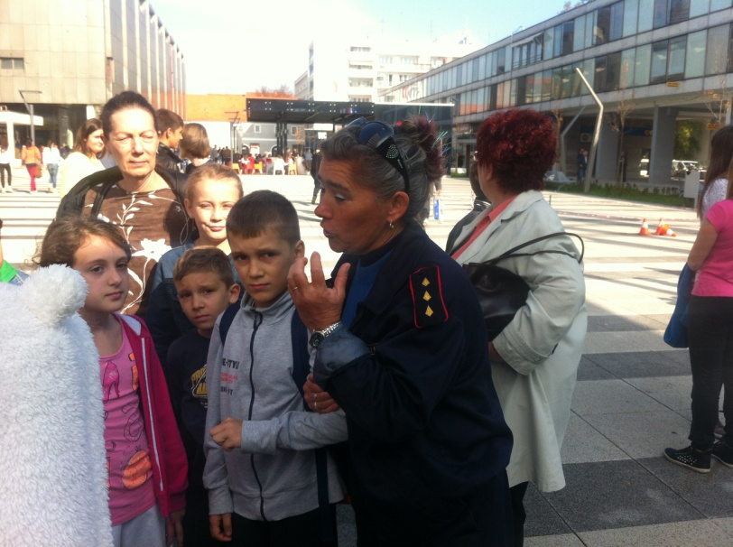
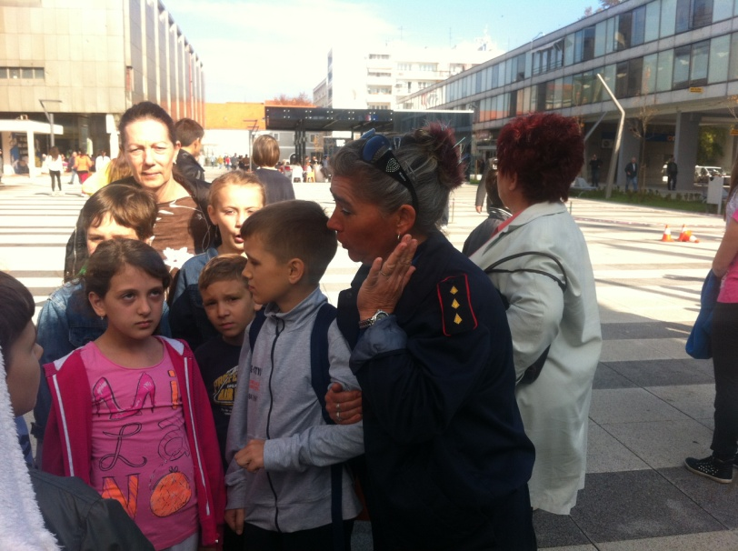
Upute kako pravilno voditi slijepu osobu…

Slide 6
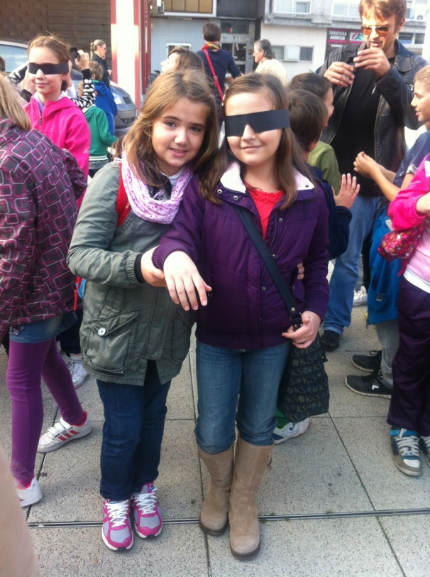
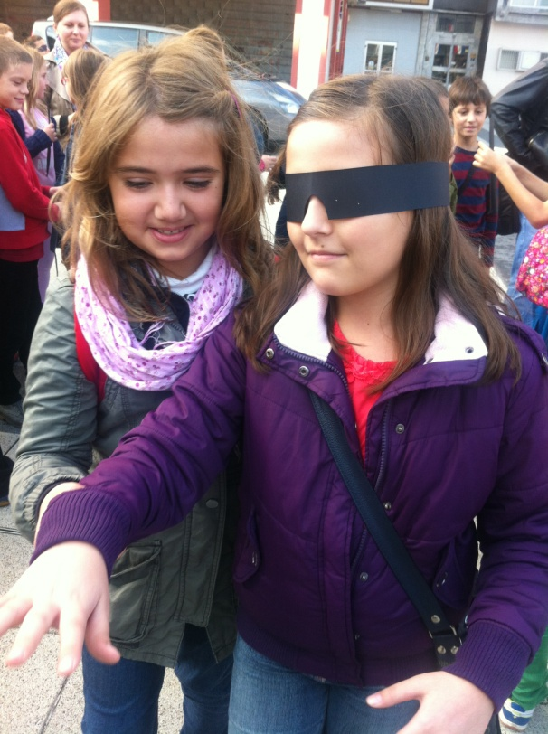
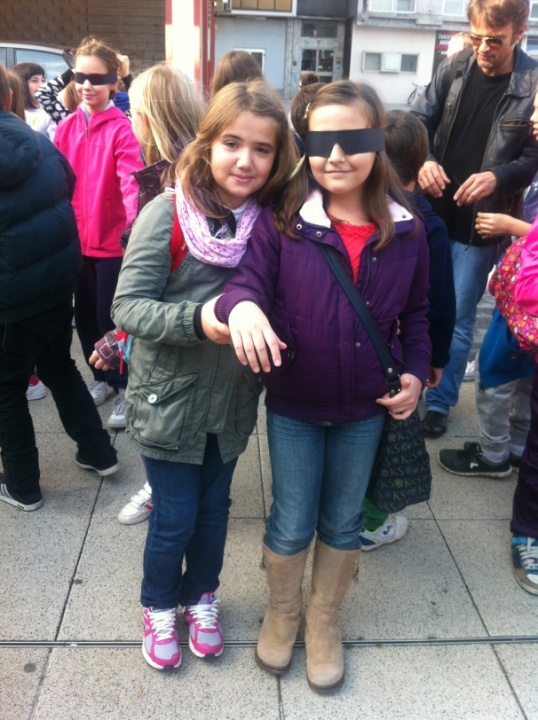
… što izgleda ovako…

Slide 7
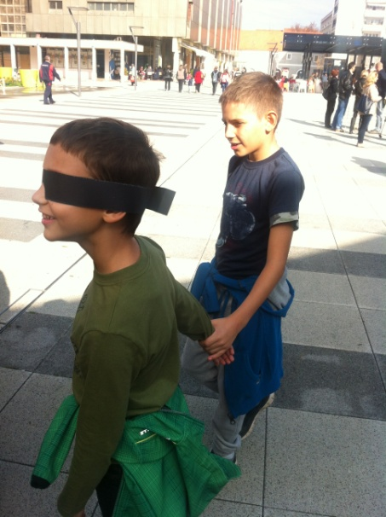
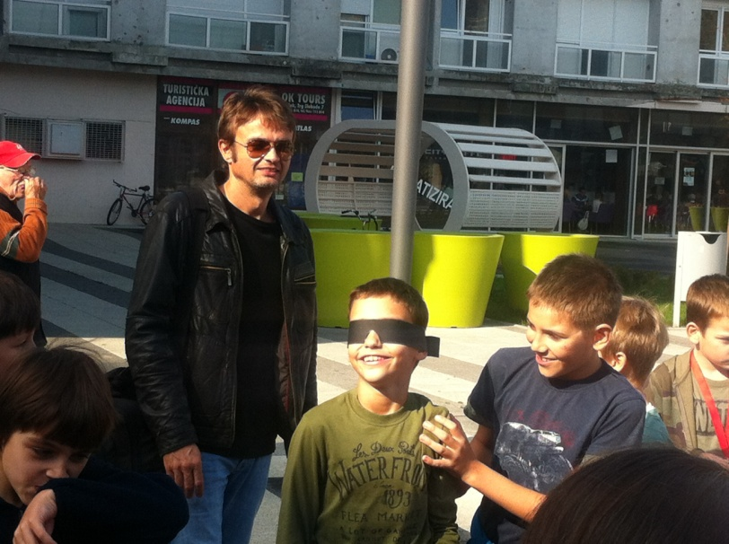
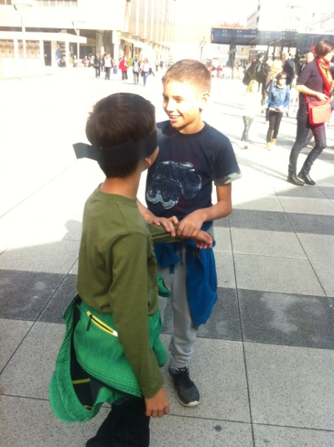

Slide 8
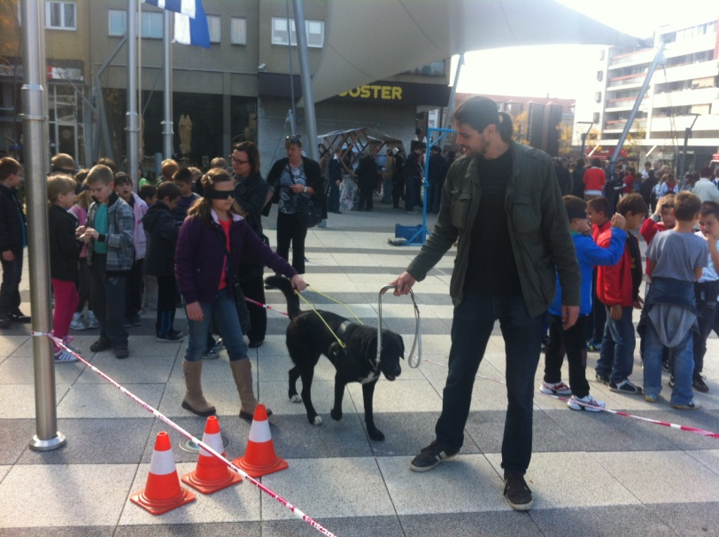
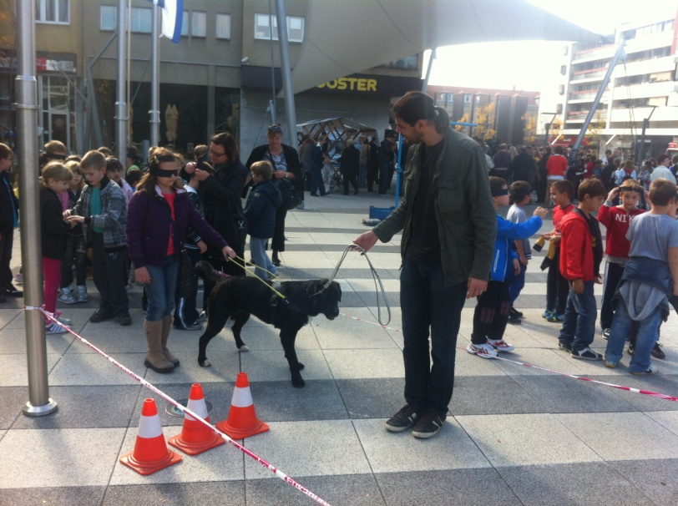
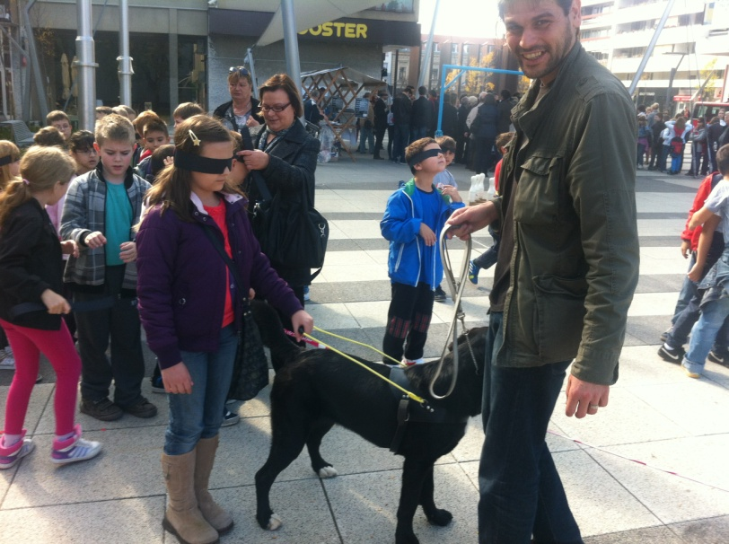
Učenica je isprobala kako izgleda kretanje slijepe osobe uz pomoć psa vodiča i instruktora obuke za tehniku kretanja iz Centra za rehabilitaciju “Silver” iz Zagreba

Slide 9
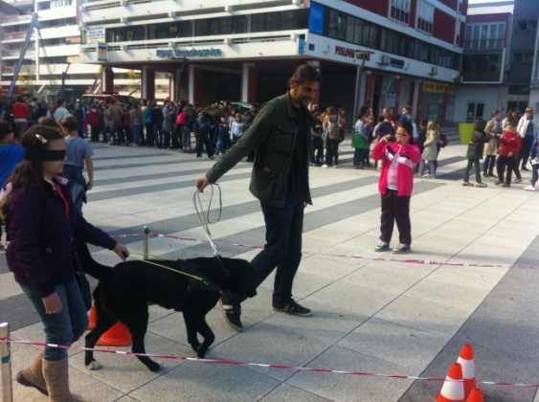
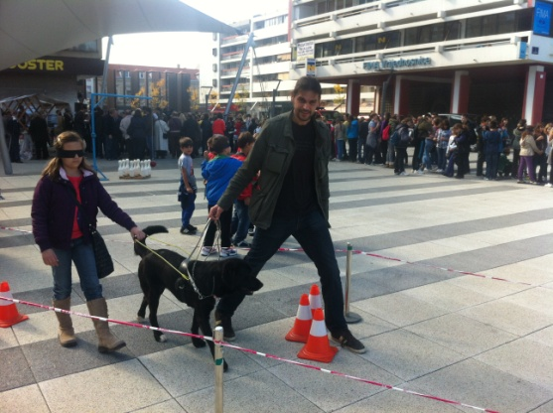
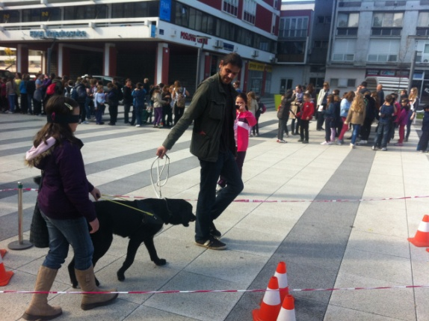
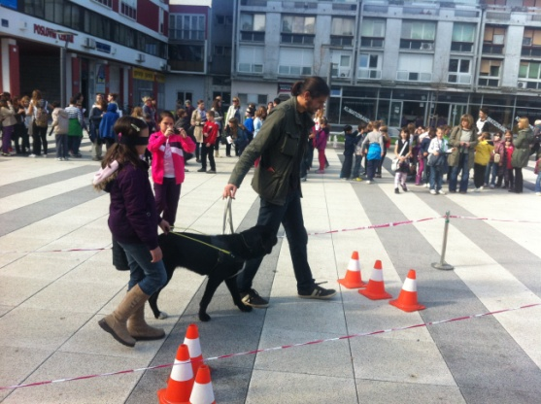
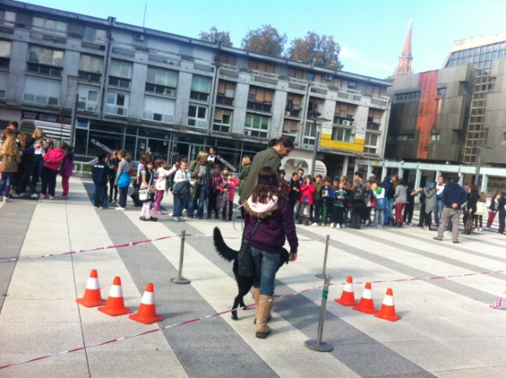
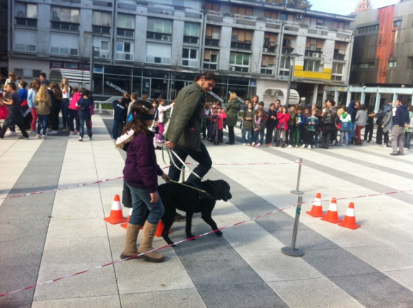
Sve su prepreke pri kretanju…

Slide 10
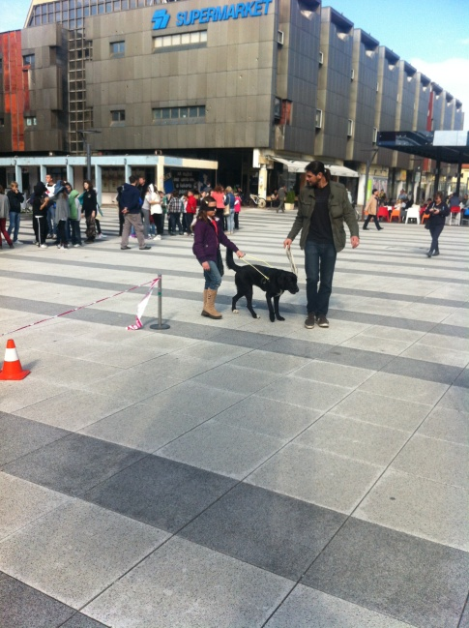
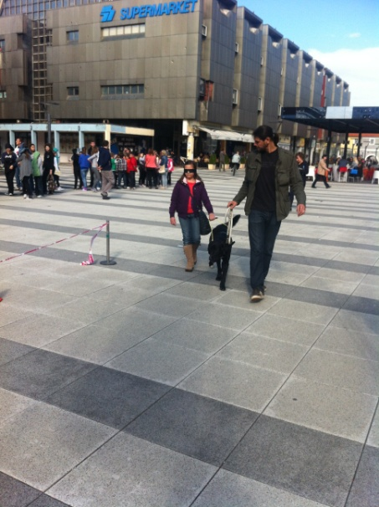
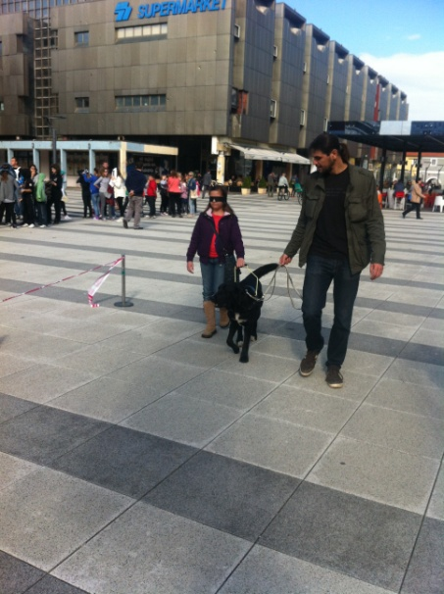
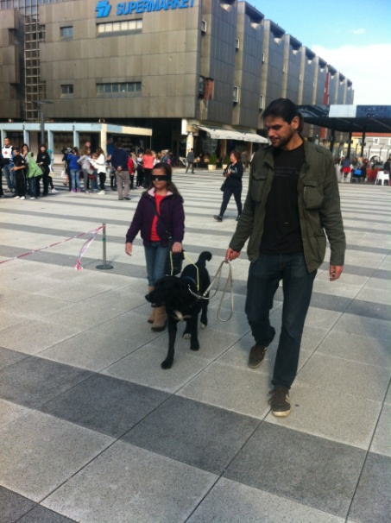
…uspješno svladane!

Slide 11
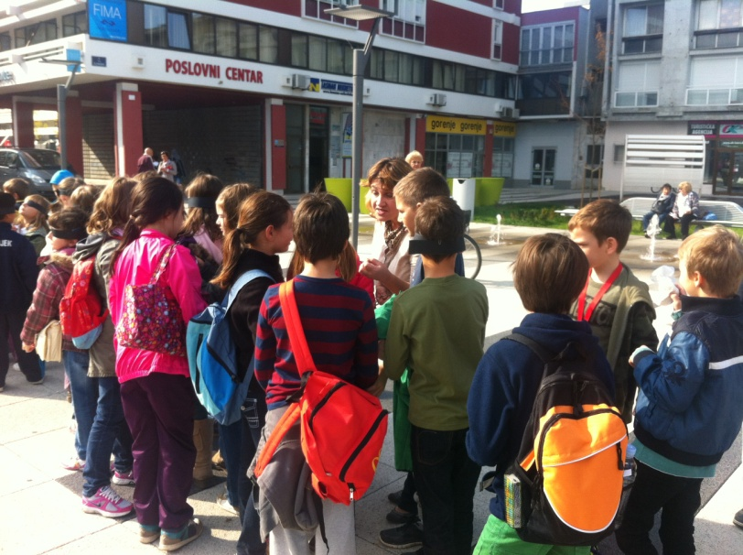
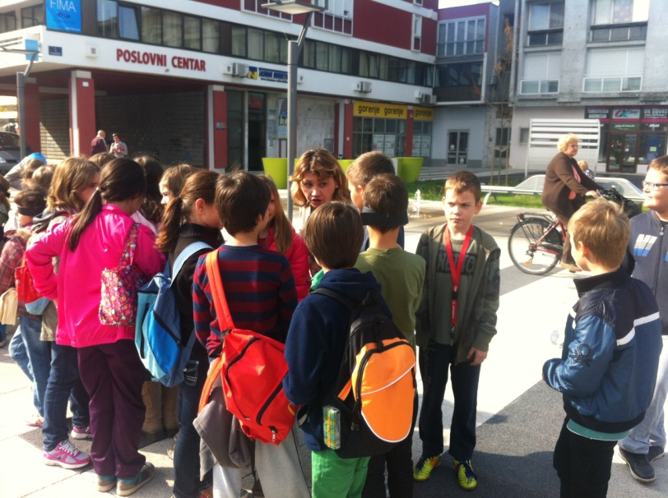
Formiranje kolone i posljednje upute prije šetnje

Slide 12
Naša ruta kretanja…
Krenuli smo u parovima s Trga slobode i na semaforu prešli Ulicu Hrvatske Republike
Zaokrenuli smo desno i kretali se lijevom stranom do T raskrižja sa Županijskom ulicom gdje smo zamijenili poveze za oči
Zatim smo prešli Županijsku ulicu na zvučnom semaforu, zaokrenuli nadesno i nastavili se kretati lijevom stranom Županijske ulice do Hrvatskog narodnog kazališta
Prešli smo Županijsku ulicu i kroz prolaz HNK-a, preko Trga Lava Mirskog, stigli smo na polazište – Trg slobode

Slide 13
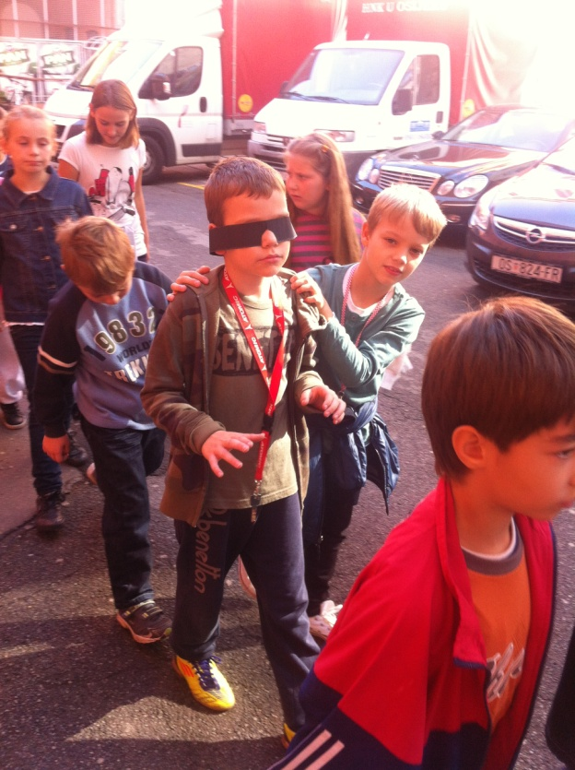
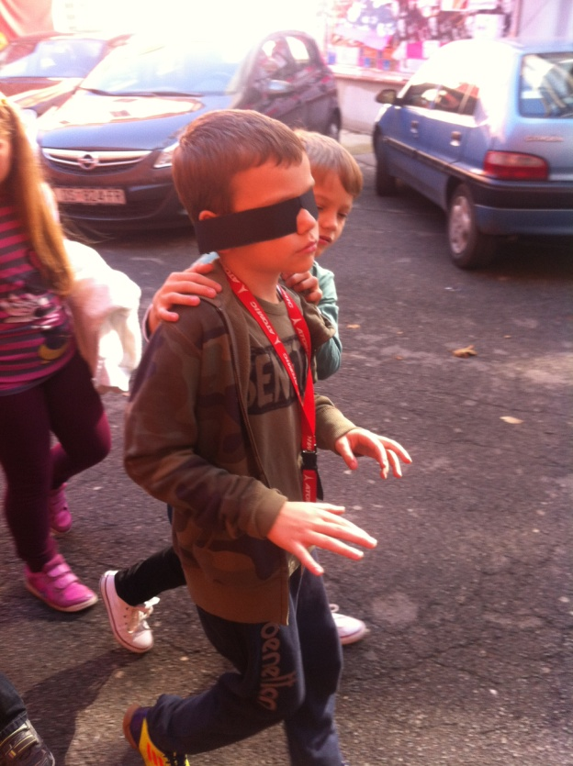
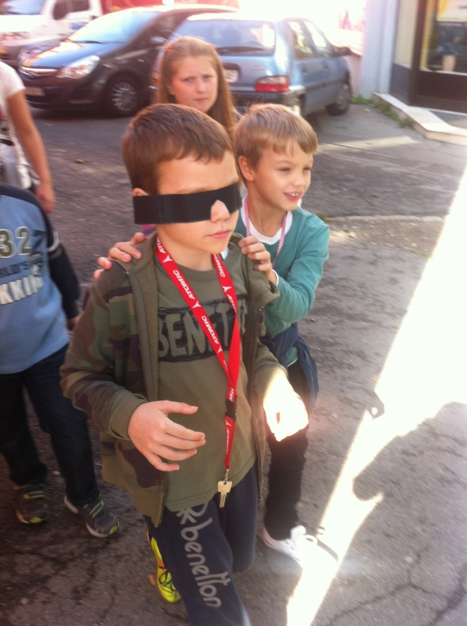
Prijatelj je tu kad ga trebamo

Slide 14
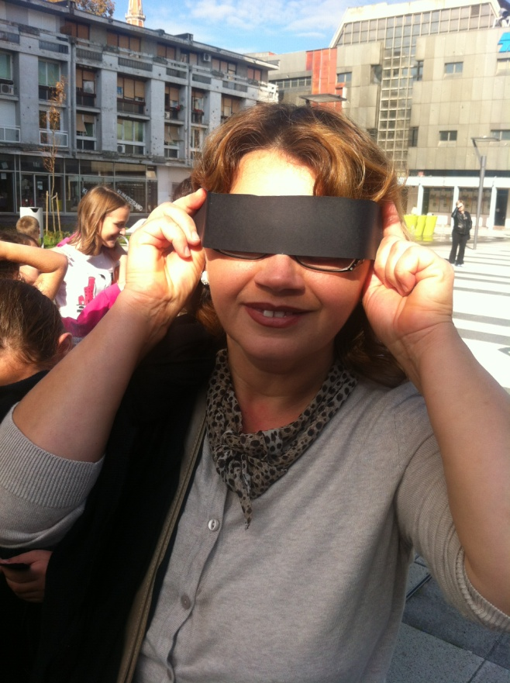

Slide 15
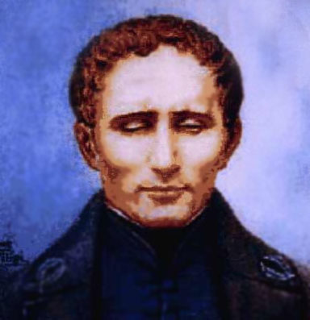
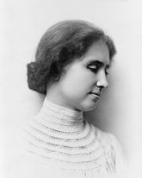
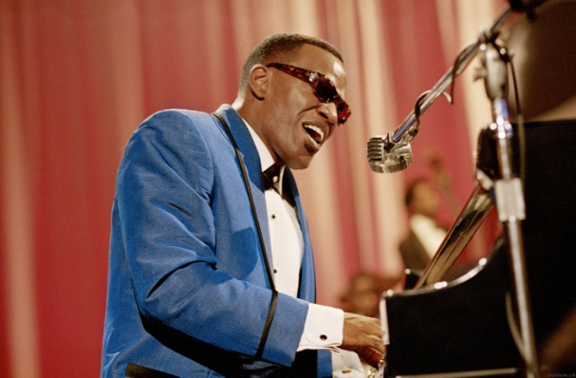
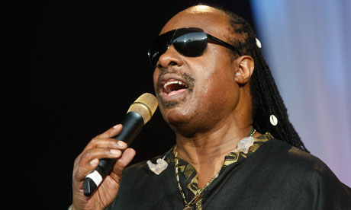
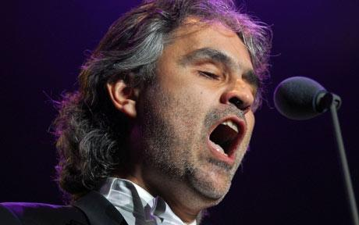
Znamenite slijepe osobe 19. i 20. stoljeća
LOUIS BRAILLE
Stvorio pismo za slijepe – Brailleovo pismo
Dr. Helen Keller
Ray Charles
Stevie Wonder
Andrea Bocelli

